Slide 1

Projeto modulo 2 - IronHack
João Juliatti
Paulo Salles

Slide 2
Portal IronMedic
Portal IronMedic – Seu prontuário eletrônico
Acesso a consultas
Consultas realizadas
Consultas futuras
Procuramos alguma solução que atendesse a área da saúde e também baseado no desafio encontrado pelos estudantes como pacientes que não tem acesso fácil ao prontuário do médico

Slide 3
Desafios técnicos
Trabalhar em dupla!
Definir escopo de cada pessoa
Resolver conflitos de Código
Tempo
Na fase inicial do projeto tivemos bastante tempo apra se dedicar e planejar funções futuras porém na ultima semana ambos ficaram atarefados no trabalho e isso contribuiu para que não entregassemos os bonus

Slide 4
Erros:
Ajustes on the fly que traziam mais problemas
Na fase inicial tentar criar “atalhos” para testes no mongodb e isso causar problemas no Mongoose
Lições aprendidas
Planejar já na fase final testes e inserção dedados para validar testes

Slide 5
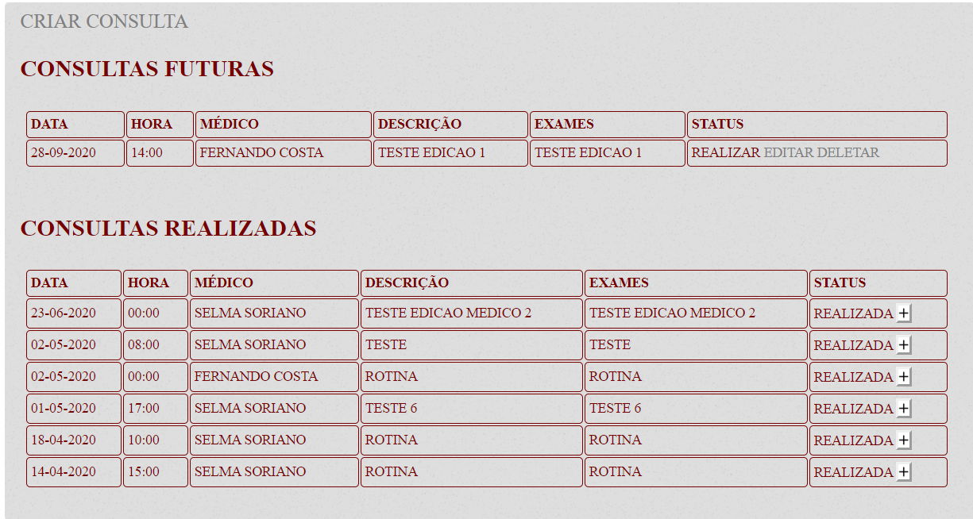
Visualizar consultas realizadas e a realizar:
Criar consulta:

Slide 6
Closing Slide (1 slide): your project’s name, your name & a “Thank You”

